Slide 1



岭南师范学院
法政学院 康敦博
2018.11.12
第9课
北美大陆上的新体制
The United States of America

Slide 2


Slide 3
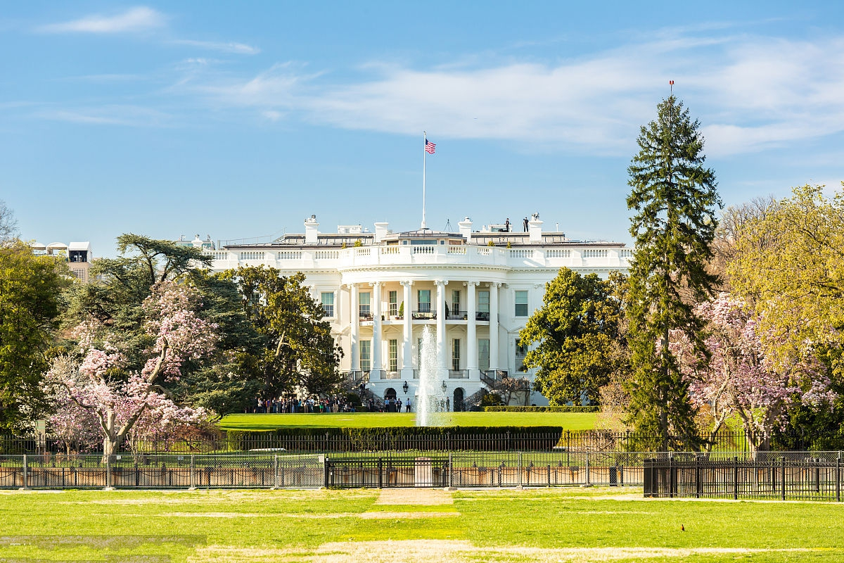
1
新体制的尝试
Ideality & Reality

Slide 4
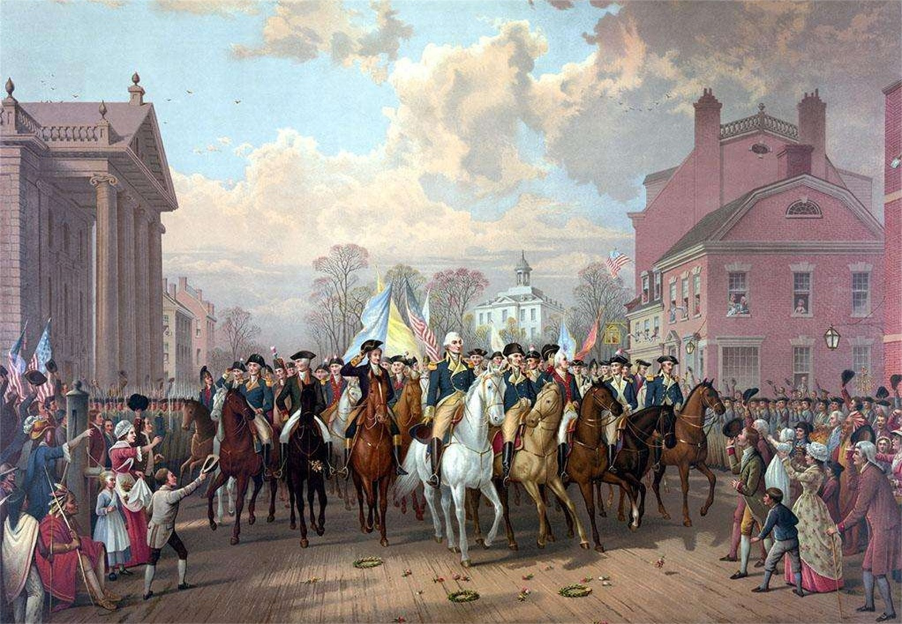
美国独立战争
1775年，美国独立战争爆发。1776年，《独立宣言》通过，英属北美13个殖民地宣布独立，组成松散的邦联，美利坚合众国诞生。1783年，独立战争胜利结束。

Slide 5
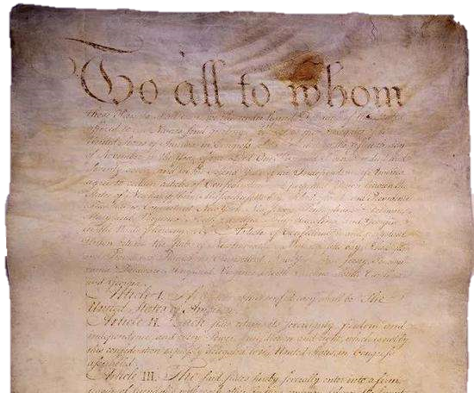
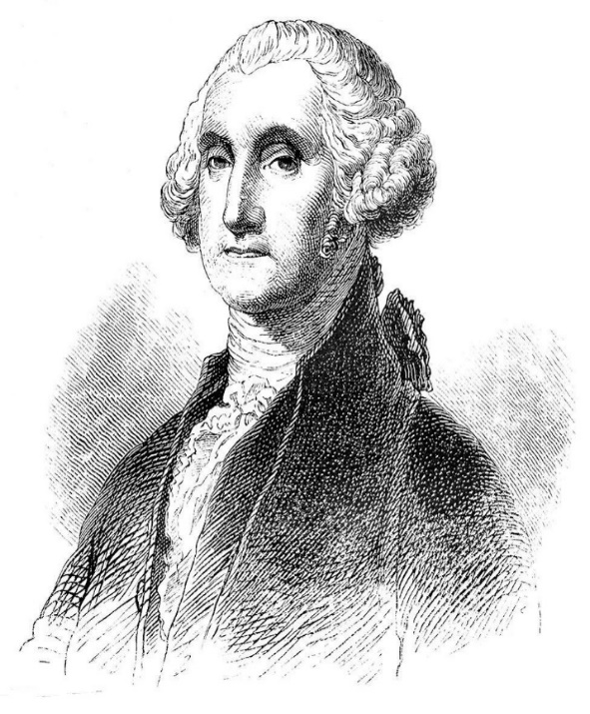
新生美国的困境
政治上，一盘散沙
经济上，形势混乱
邦联
邦联是若干独立国家为军事、外交或贸易等方面的利益组成的联合体，各成员国保有主权。
现在世界上最著名的邦联是欧盟。
中央政府
软弱无力
军事上，力量不足
外交上，难以统一
新英格兰出现的骚乱、我们商业上的不景气以及笼罩全国各地的那种普遍低迷消沉情绪，在很大程度上（如果不是完全的话）归咎于最高权力机构的无权。
美国《邦联条例》
（1781——1789）
美国国父 乔治·华盛顿
（1732年—1799年）

Slide 6

联邦宪法的制定
松散邦联的弊端：难以形成强有力的中央政府，使新生的美国面临巨大困境
启蒙思想的传播：启蒙思想在北美大陆广为传播，尤其是民主自由、三权分立思想
政治领袖的共识：变革政治体制，形成强有力的中央政府来稳定统治秩序，保护国家的利益与主权
制定背景

Slide 7
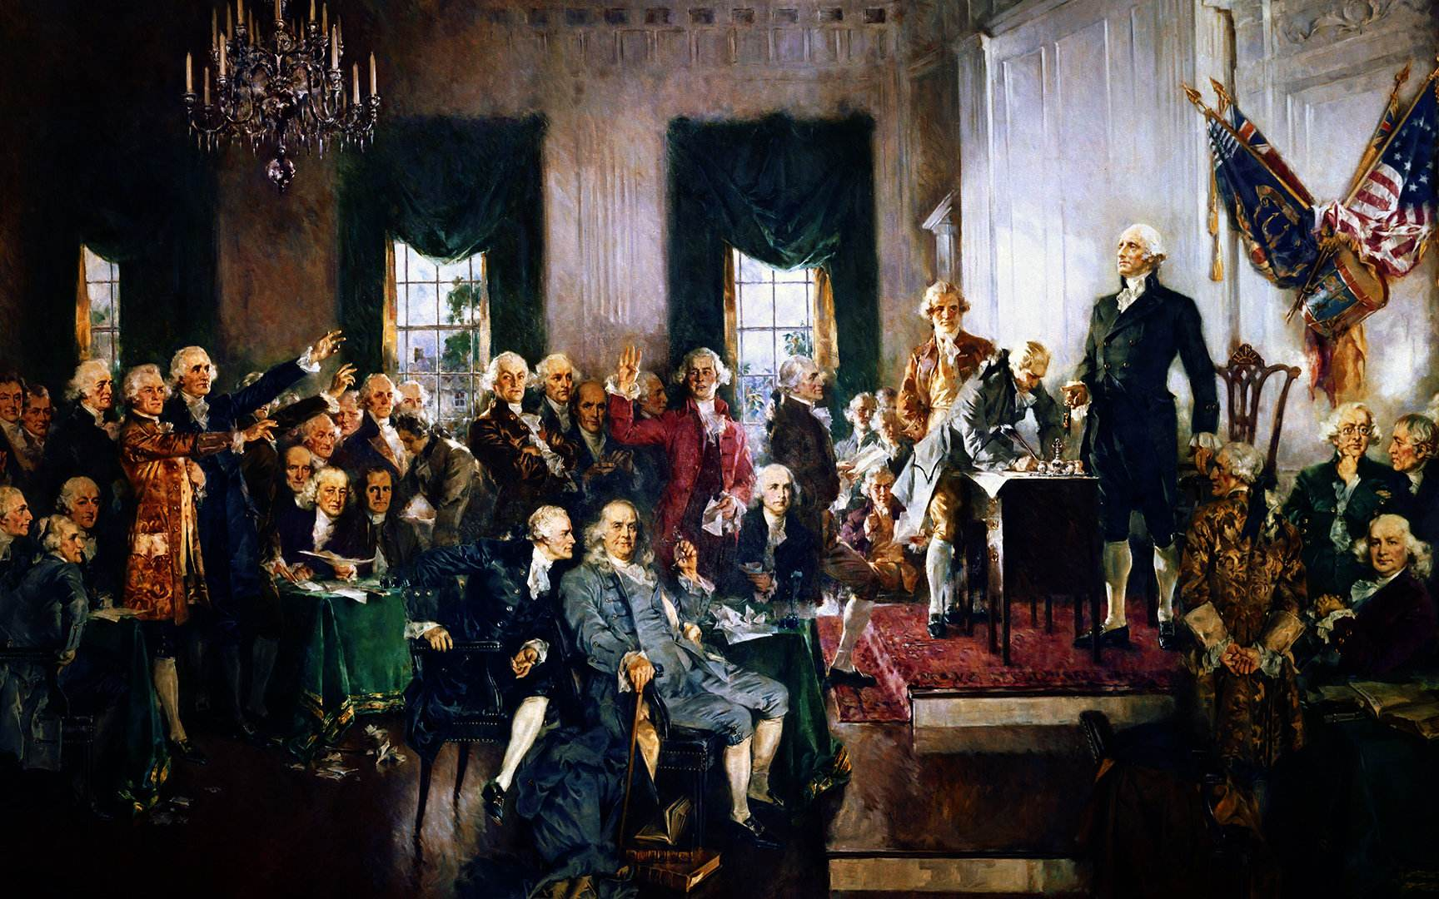
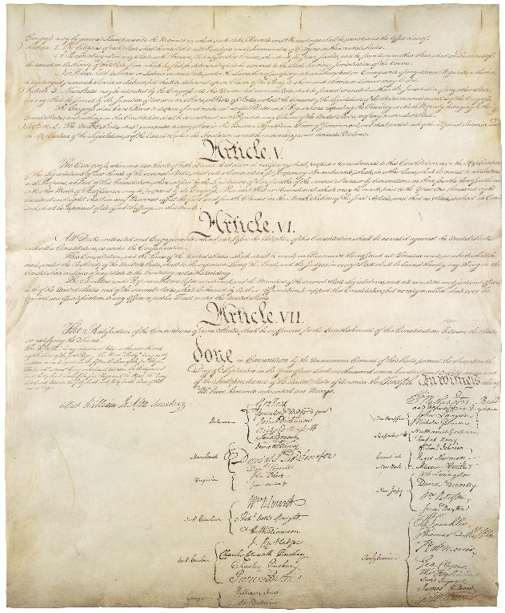
1787年费城制宪会议：制定出《1787年联邦宪法》
会议持续 4 个月
长达 116 天
共进行了569次表决
《1787年联邦宪法》（部分）

Slide 8
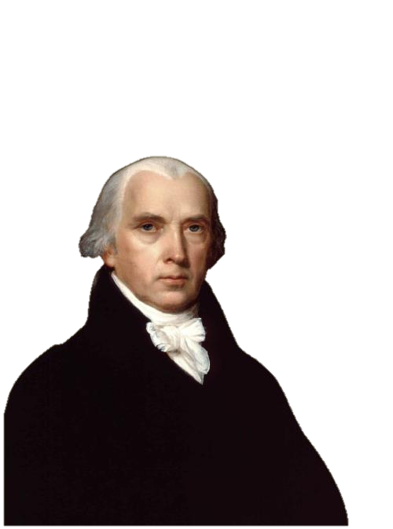
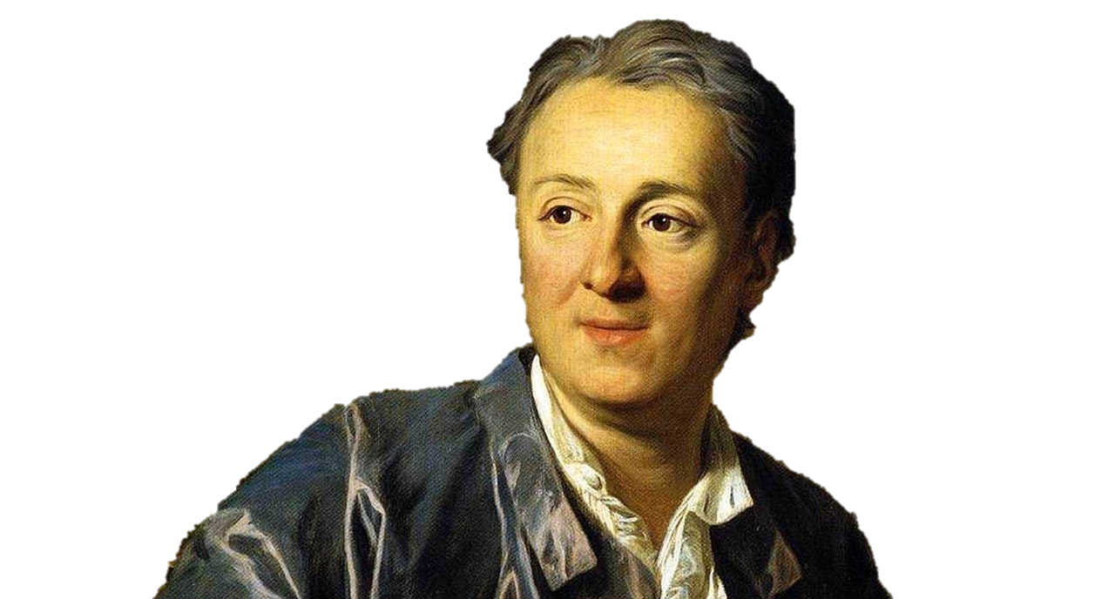
拓展：孟德斯鸠“三权分立”学说
国家的立法、行政、司法三种权力分别应该由议会、内阁和法院掌握，各自独立行使职权，又相互制衡的制度。
——孟德斯鸠
美国宪法之父
詹姆斯·麦迪逊
（1751—1836）
“三权分立”学说创立者
查理·路易·孟德斯鸠
（1689—1755）

Slide 9
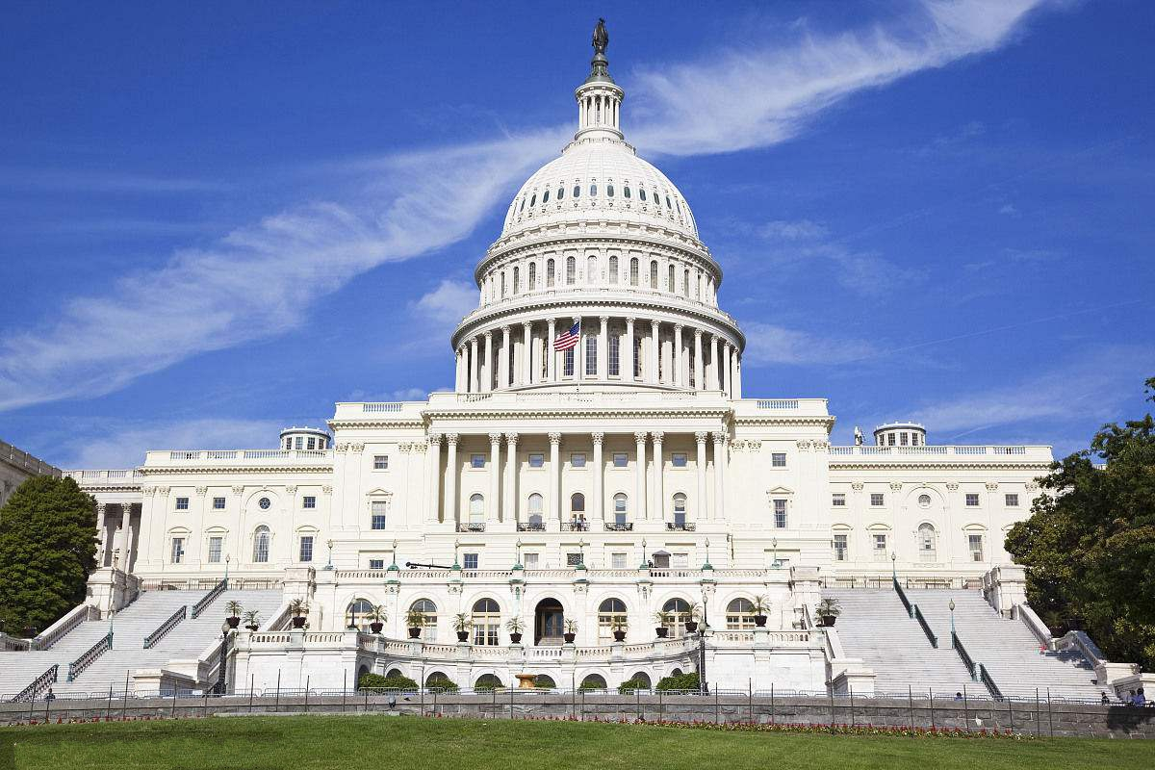
2
新体制的确立
Principle & Compromise

Slide 10
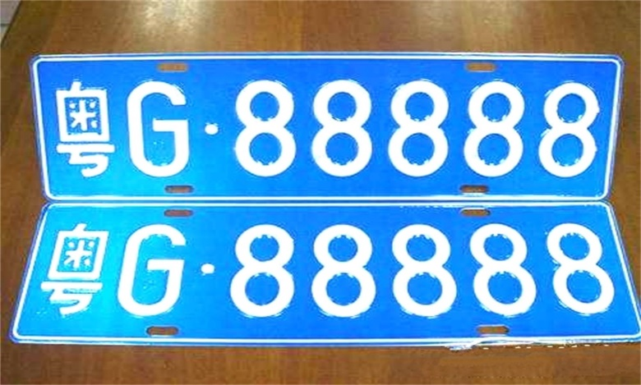

2
新体制的确立
加强联邦政府权力
联邦政府拥有一系列主权权力，如立法权、征税权、管理州际和国际贸易、发行货币、统领全国军队、对外宣战和缔约；联邦法律是全国的最高法律，联邦政府有权强制各州实行联邦法律。
中 央
地 方
美国联邦制
（当时的政府）是一个头脑听从四肢指挥的怪物。
——麦迪逊
保留各州部分权力
拥有自主管理各州范围事务的权力，各州拥有自己的立法机关、行政机关、司法机关。
宪法中未列举的联邦权力属于各州或人民。

Slide 11
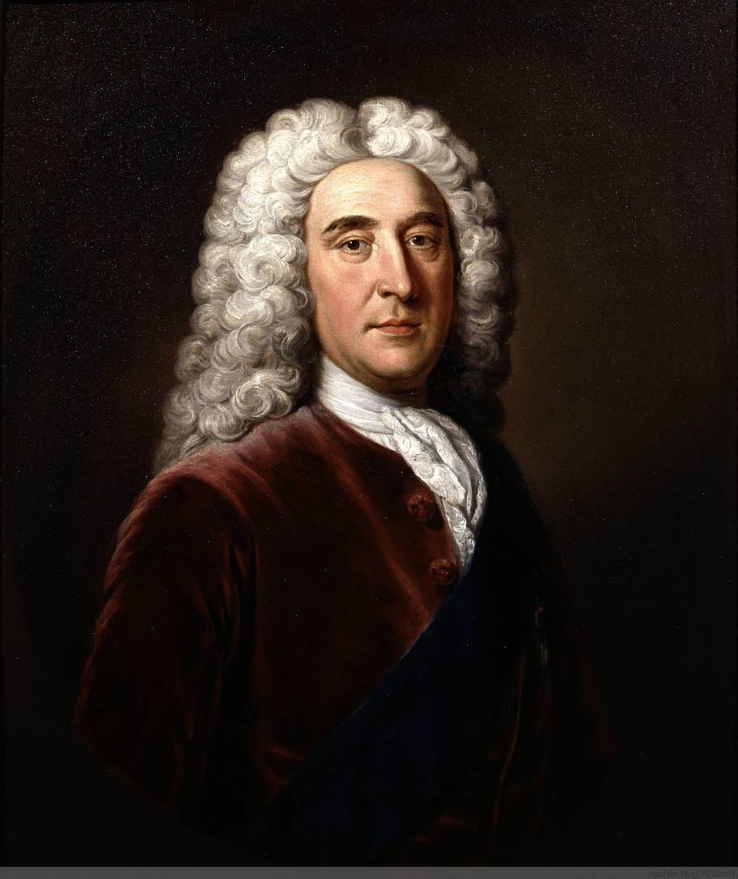
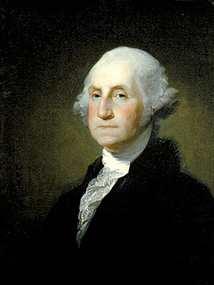
2
新体制的确立
政体 | 英国君主立宪制 | 美国总统共和制
政府首脑 | 首相
国家元首 及产生方法 | 国王， 世袭制、终身制
国家元首 地位 | 国家象征，统而不治
共同点
美国总统共和制
总统
总统，选民间接选举产生，实行任期制，每届任期四年，最多连任两届
政府首脑，总揽行政权、军权
都属于资产阶级民主政体
英国第一任首相 罗伯特·沃波尔
（1676年——1745年）
美国第一任总统 乔治·华盛顿
（1732年——1799年）

Slide 12
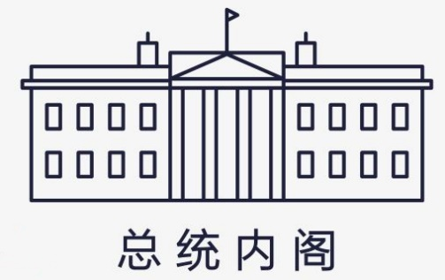


三权分立与人民主权
总统
（行政权）
总统可否决国会通过的法律
最高法院可宣布总统法令违宪
在设计一个由人来统治人的政府时，最大的困难在于：你必须首先使政府有能力控制；其次，要强调政府控制自己。
——美国宪法之父 詹姆斯·麦迪逊
国会可以三分之二多数通过总统所否决的法律
总统任命联邦法官
（分为参、众两院）
总统任命的司法官员必须经参议院确认
最高法院可宣布法律不合宪法
国会
联邦法院
（立法权）
（司法权）

Slide 13




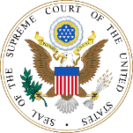
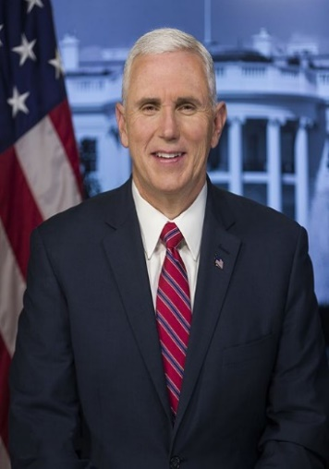

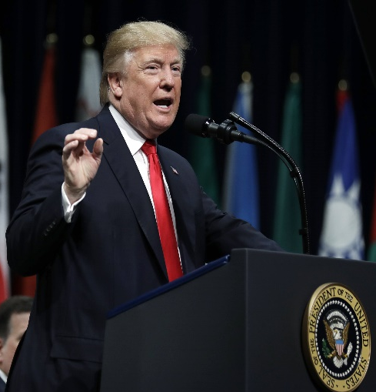
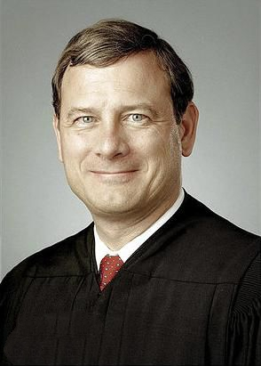

岭南师院附中东方实验学校于本月12日召开记者招待会
总统有权利否决我们通过的法律；但是，呵呵，我们可以以三分之二的多数票通过他所否决的法律。
emmm…我作为总统，可以任命联邦法官，虽然最高法院可以宣布我的法令违反宪法。
由总统提名，并经参议院批准确认。
虽然对我的任命需要你们的确认，但我们是最高法院，可以宣布你们通过的法律不合宪法。（微笑脸）
美·国会参议院与众议院议长
麦克·彭斯、保罗·瑞恩
美·第45任总统
唐纳德·特朗普
美·最高法院首席大法官
约翰·罗伯茨
提问三：
请问首席大法官先生，您作为美国两个世纪以来最年轻的首席大法官，请问您是怎样当上这一职务？作为最高司法官员，您有什么想对旁边的两位议长说的吗？
提问二：
请问总统先生，10月6日晚正式宣誓就职的卡瓦诺大法官是选举产生的吗？
提问一：
请问两位议长先生，总统先生有权利否决你们通过的法律吗？法律被否决之后你们还可以怎么做呢？

Slide 14


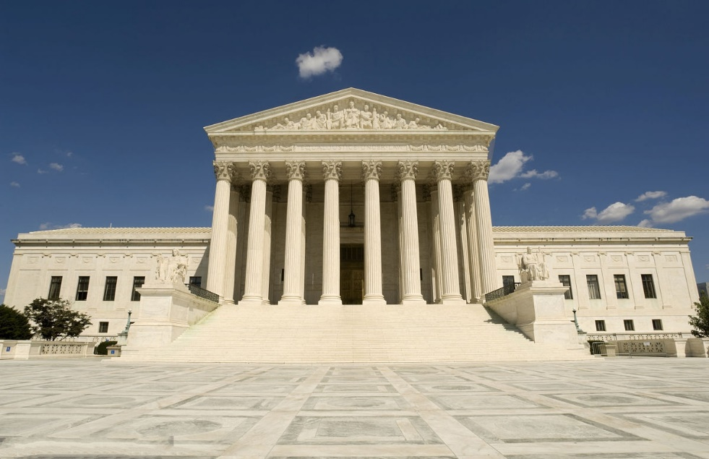
新 体 制 的 确 立
“新”在哪？
“新”在它是一种新的、世界各国所没有建立过的体制
“新”在它的联邦制、总统共和制、“三权分立”与“人民主权”原则
“新”在它是一种新型的民主共和制度，也是世界上最早的资产阶级民主共和制度

Slide 15
2
新体制的确立
【争执点：国会议员名额的分配】
弗吉尼亚州：
这是权力争夺…小州在国会里的权利一定小于大州。
特拉华州：
先生们！要是你们想压制小州，你们就会毁掉邦联。
大州
小州
国会议员名额按人口比例分配给各州
——弗吉尼亚州 等大州
各州无论大小、人口多寡，都有等额的代表
——特拉华州 等小州

Slide 16
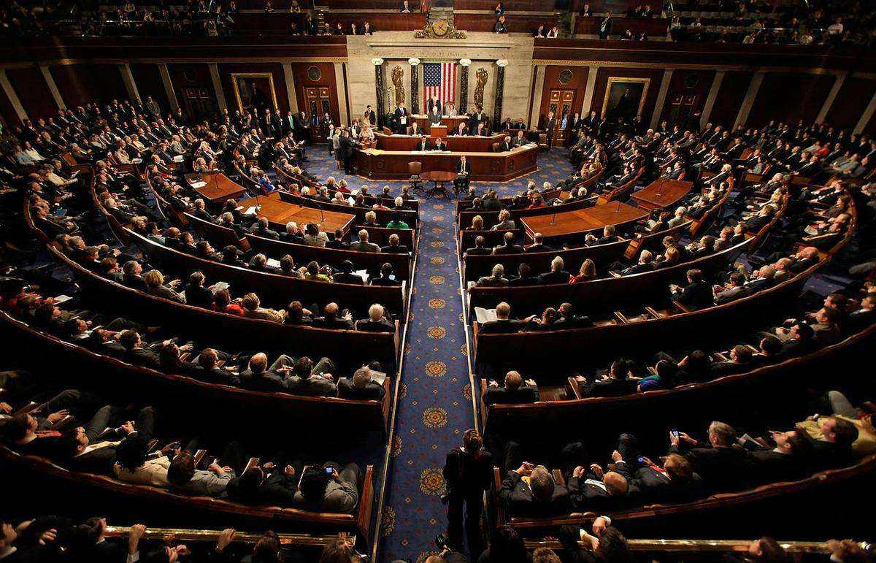
2
新体制的确立
妥 协
众议院
按各州人口比例选出，
任期两年
参议院
参议员每州两名，
任期六年

Slide 17
2
新体制的确立
【争执点：奴隶制的存废】
宾夕法尼亚州（北方州）：
奴隶制是邪恶的制度，给蓄奴州带来了巨大的悲哀和贫困。应该禁止输入奴隶。
黑人奴隶是奴隶主的财产，非但不应计算人口，
奴隶主还应为这部分财产缴纳财产税。
取消奴隶贸易。
北方
南卡罗来纳州（南方州）：
有史以来，总一半人是奴隶。如果废除奴隶制，我们就退出邦联。
南方
按人口比例分配众议院议员名额时，黑人奴隶应计算在内，
但在纳税时，应排除在外。
保留奴隶贸易。

Slide 18
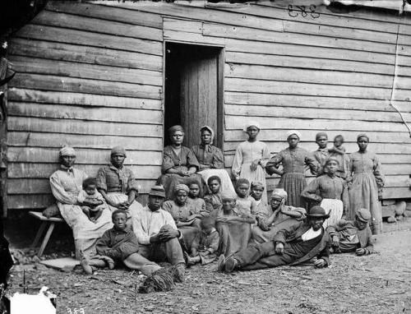


2
新体制的确立
保留奴隶制
=
北方
南方
五分之三妥协
将奴隶人口乘以五分之三，以作为税收分配与美国众议院成员分配的代表性用途。

Slide 19
评价：1787年联邦宪法
（一）地位： 近代世界第一部成文宪法
（二）进步性：
① 避免了绝对权力的出现，保障了资产阶级民主政治
② 维护了独立战争的成果，巩固了政权，保证了美国的长治久安
③ 促进了美国社会经济的发展
④ 创立的新体制为其他国家仿效借鉴
（三）局限性：
允许奴隶制度的存在，明文规定了保留种族歧视的条款，不承认黑人、土著印第安人、妇女具有和白人男子相等的权利。

Slide 20
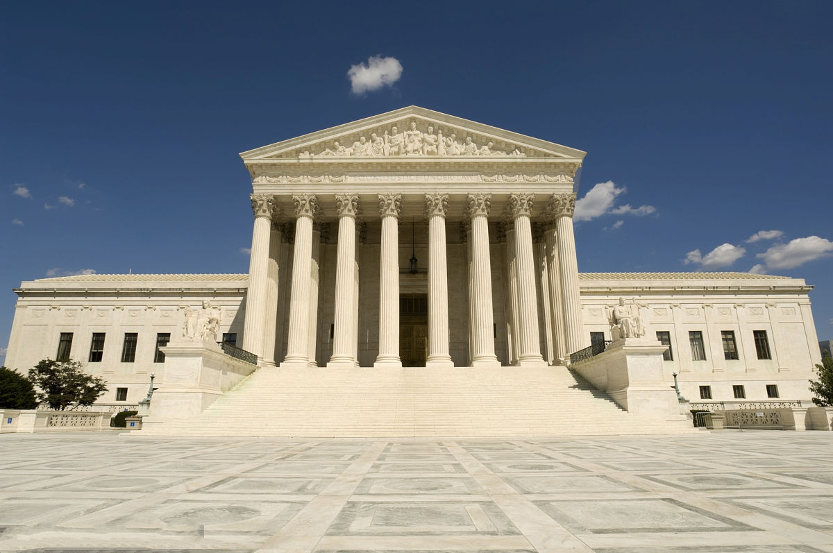
3
新体制的发展
Maintenance & Perfection

Slide 21

3
新体制的发展
形成
特点
两党制
美国分权制衡体制中的重要组成部分。
萌芽于联邦成立之际，
形成于19世纪
两党对垒
交替执政
本质:
都 是 资 产 阶 级 政 党 ， 维 护 资 产 阶 级 利 益
选谁都差不多，恰恰是两党激烈竞争的结果。正是因为两个政党在竞争中都要争取大量的“中间选民”，所以它们的政见日渐“趋中”……代表多数人利益，恰是民主的含义。
——兰尼；肯德尔：《民主与美国政党制度》[M].1956年
民主党
Democratic Party
成立于1828年
19世纪中期主要
代表南方种植园主，
南北战争后发生变化
驴象之争
共和党
Republican Party
成立于1854年
19世纪中期主要代表
北方工业集团等，
南北战争后发生变化

Slide 22
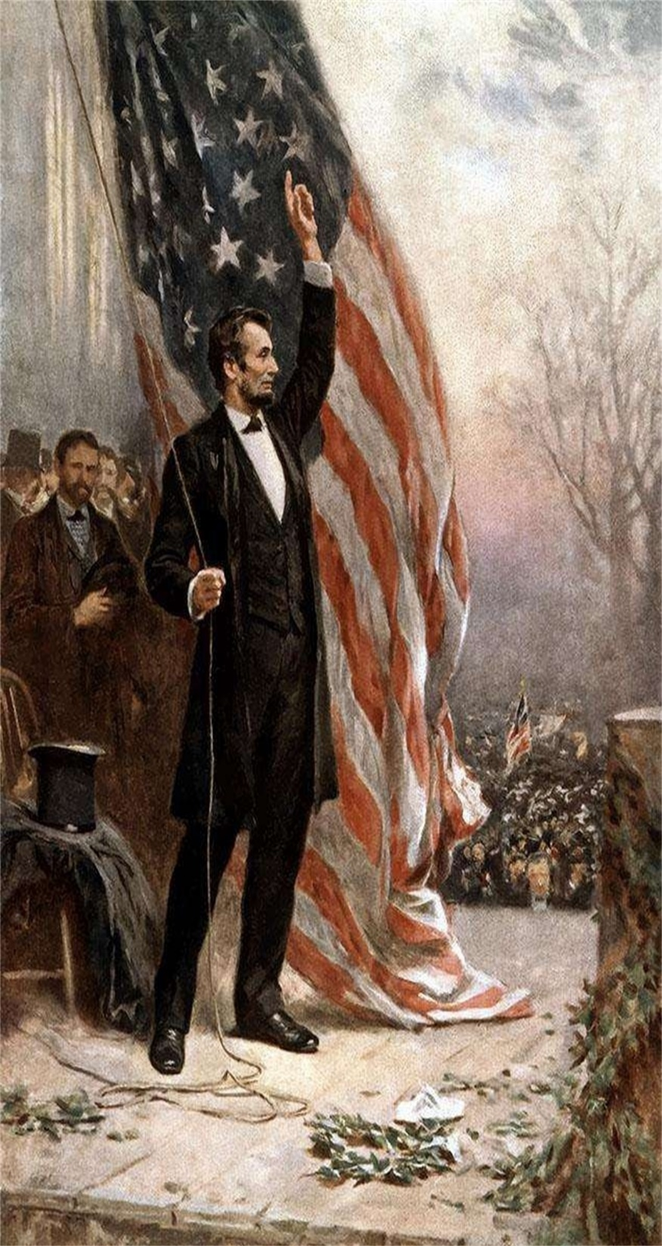
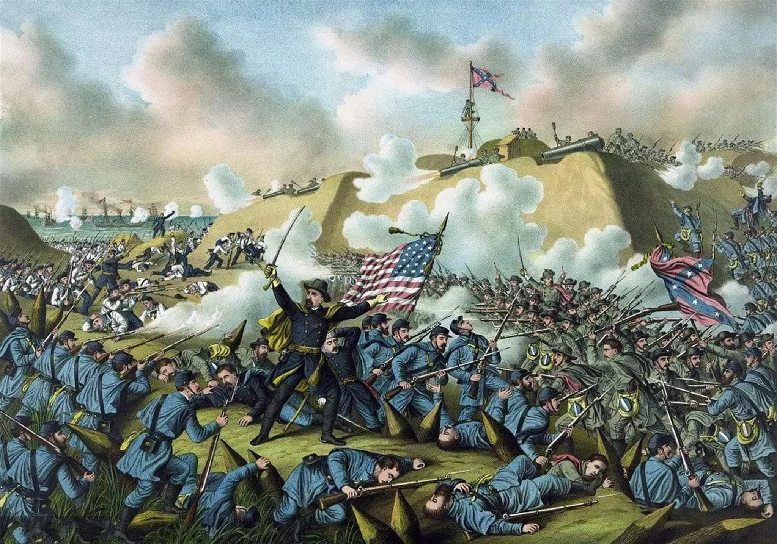
1861年美国南北战争（美国内战）

Slide 23
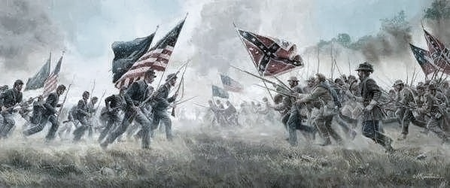
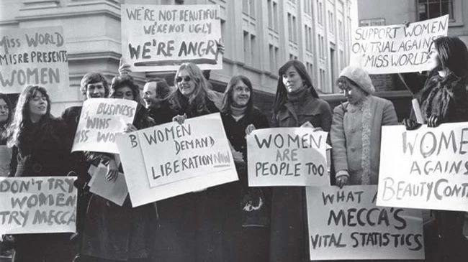
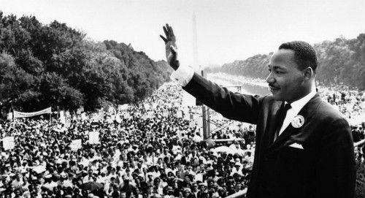
3
新体制的发展
第13、14条修正案：
废除奴隶制、肯定联邦法律至上性
此后，“统一与稳定”成为美国社会经济迅速发展的一个重要政治前提。
美国内战——南北战争
美国女权运动
第19条修正案：给予妇女选举权
美国黑人民权运动
第23-24条修正案：保障黑人选举权

Slide 24
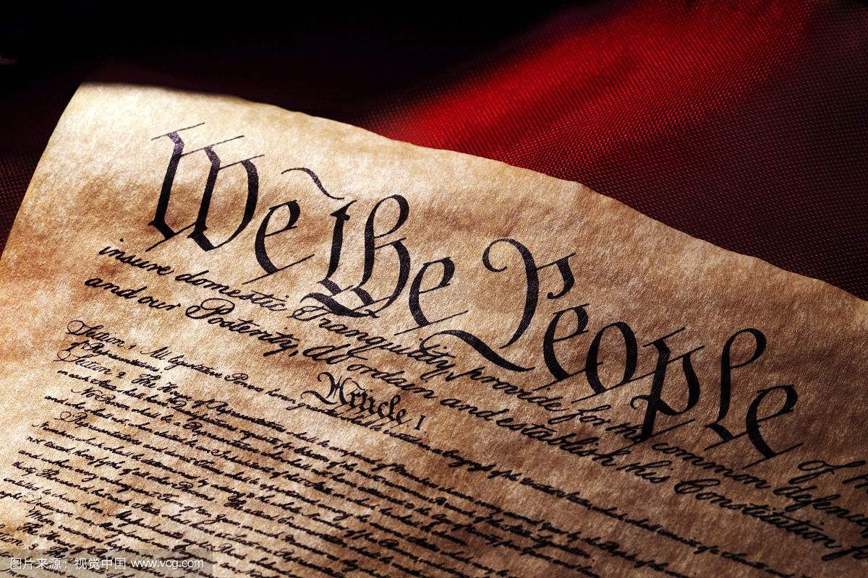

《纽约时报》专栏作家汤姆斯·弗里德曼：
美国成功的秘密不在于华尔街和硅谷，不在于空军和海军，不在于言论自由和自由市场……美国成功在于长盛不衰的法治及其背后的制度。美国强大的真正力量在于，我们所继承的良好的法律与制度体系。

Slide 25


练习题一
美国政治家麦迪逊说：“如果人都是天使，就不需要任何政府了；如果天使统治人，就不需要对政府有外来的或内在的控制了。”为此，1787年美国制定宪法确立民主政治，选择了（ ）
C
①君主立宪制 ②共和制 ③总统制 ④邦联制 ⑤联邦制 ⑥责任内阁制
A、①⑤⑥ B、③④⑤
C、②③⑤ D、②⑤⑥

Slide 26
练习题二
有人把近代西方资产阶级民主政体形象比喻为“两个魔鬼胜过一个圣人”，意思是让两个魔鬼友好地相处并相互制约，把恶作剧减少到最低的程度。这说明这种政体的核心是（ ）
B
A、全体公民的参与程度 B、权力的制约与平衡
C、市民的整体素质 D、革命的彻底性

